Slide 1
自动控制原理
（第 36 讲）
§7 非线性控制系统分析
§7.1 非线性控制系统概述
§7.2 相平面法
§7.3 描述函数法
§7.4 改善非线性系统性能的措施

Slide 2
自动控制原理
（第 36 讲）
§7 非线性控制系统分析
§7.2 相平面法

Slide 3
课程回顾（1）
§7.1概述
7.1.1 非线性现象的普遍性
7.1.2 典型非线性特性
7.1.3 非线性系统运动的特殊性
7.1.4 非线性控制系统的分析方法
§7.2 相平面法
7.2.1 相平面的基本概念 （相平面、相轨迹和相平面图）
7.2.2 相轨迹的性质 （斜率，奇点，运动方向，垂直过横轴）
7.2.3 相轨迹的绘制 （解析法 ，图解法）
7.2.4 由相轨迹求时间解 （增量法）
7.2.5 二阶系统的相轨迹 （极点分布，奇点性质，相轨迹）
7.2.6 非线性系统相平面分析 （非本质/本质非线性，控制系统）

Slide 4

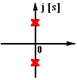
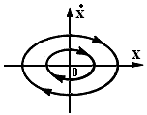
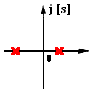
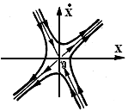
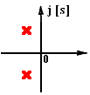
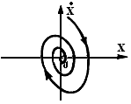
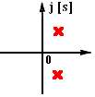
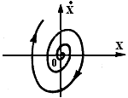
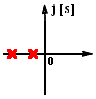
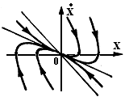
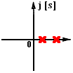
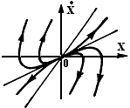
课程回顾（2）
(3) 二阶系统的相轨迹
极点分布
奇点
相迹图
极点分布
奇点
相迹图
中心点
鞍 点
稳定的
焦点
不稳定
的焦点
稳定的
节点
不稳定
的节点

Slide 5

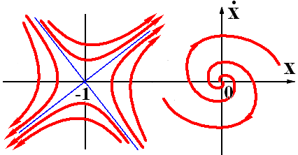
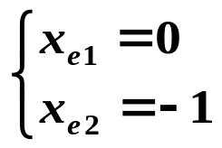
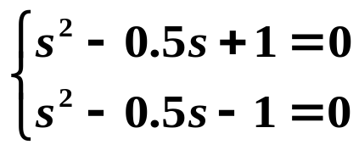
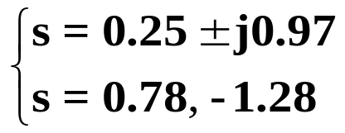

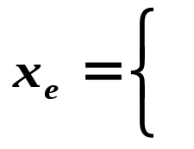

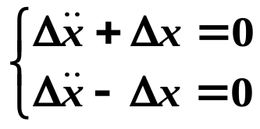
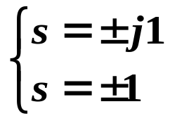

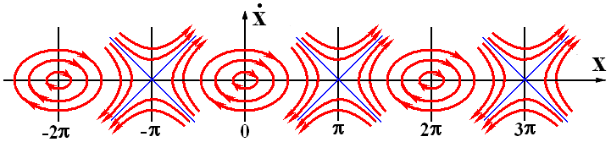
课程回顾（3）
§7.2.6 非线性系统的相平面分析
(1) 非本质非线性系统的相平面分析
例4 系统方程: ,确定xe及邻近相轨迹的性质。
解
例5 系统方程： ,求xe 及其附近相轨迹的性质。
解

Slide 6

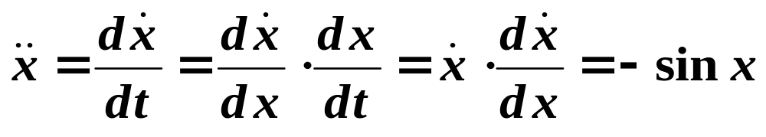
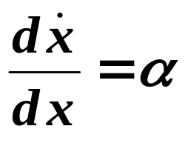
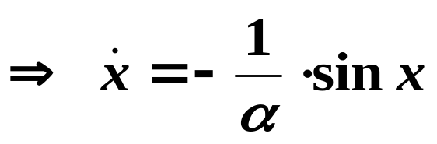
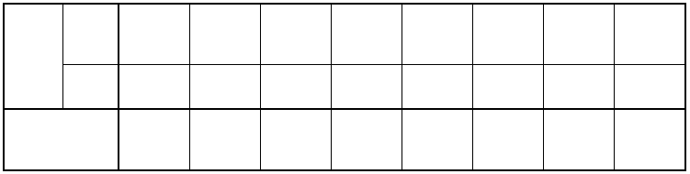
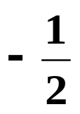
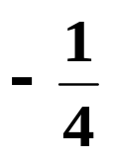





















§7.2 相平面法（10）
例1 系统方程为 ，绘制相轨迹图；
分析系统的自由响应运动。
解
令
值
角

Slide 7
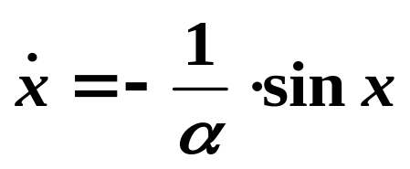

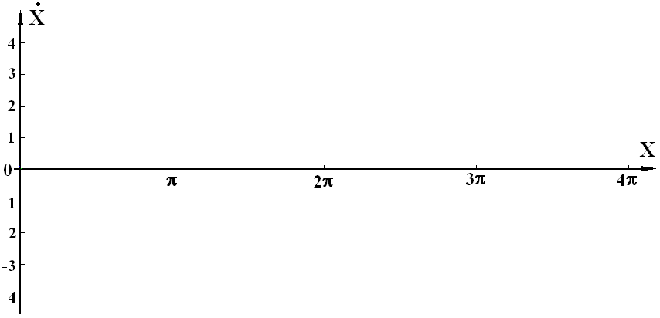
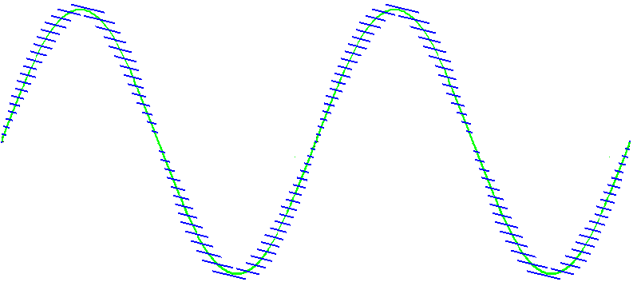
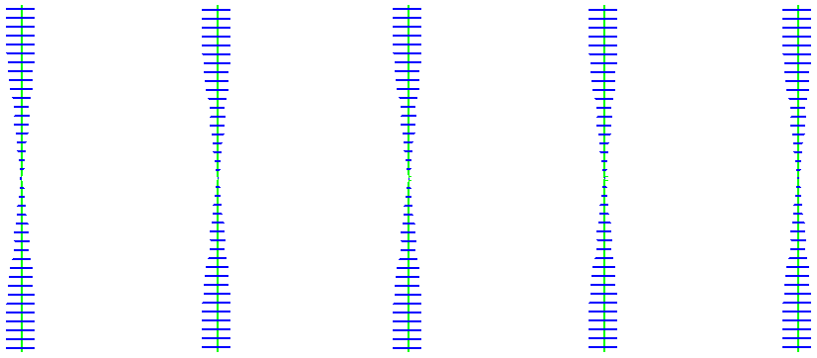

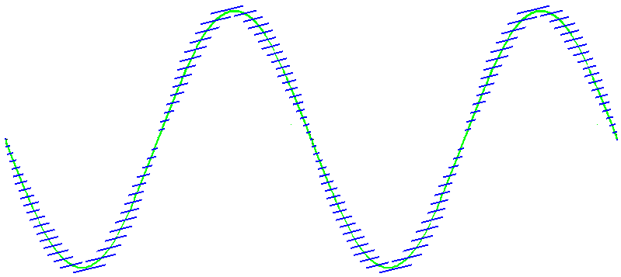
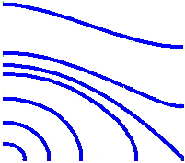
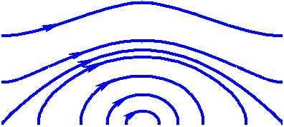
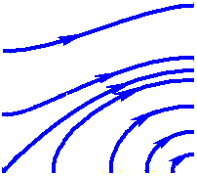
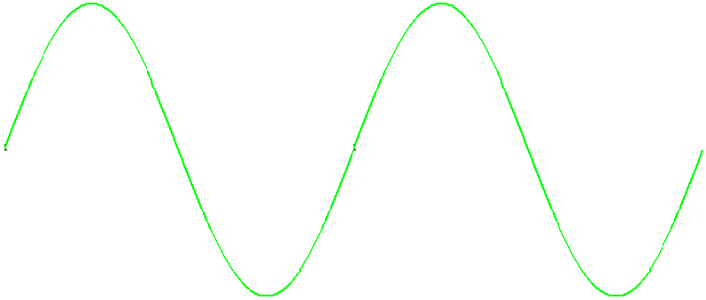
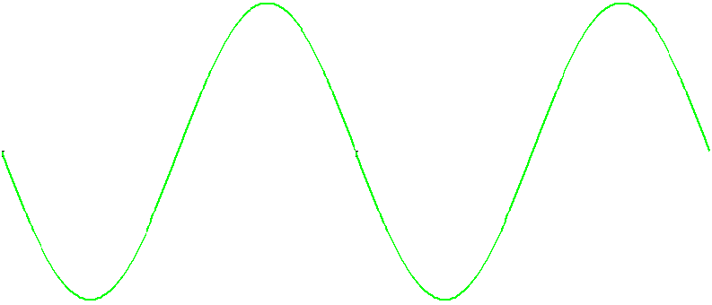
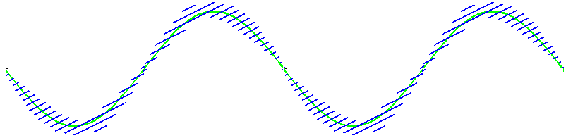
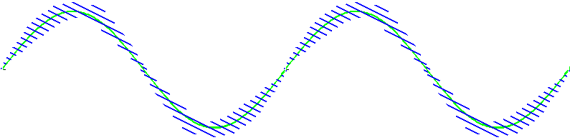
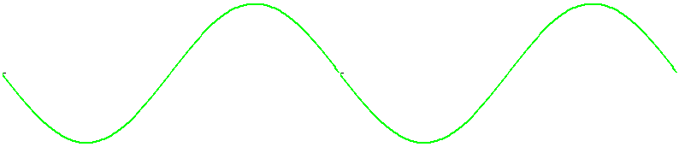
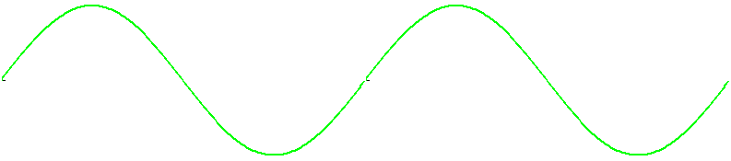
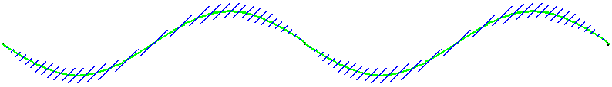
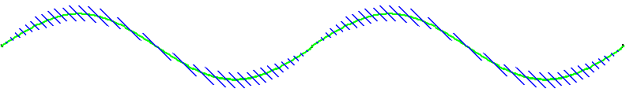



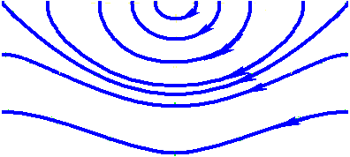
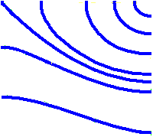
§7.2 相平面法（11）
值
角
系统方程
等倾斜线

Slide 8
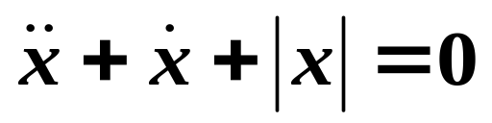
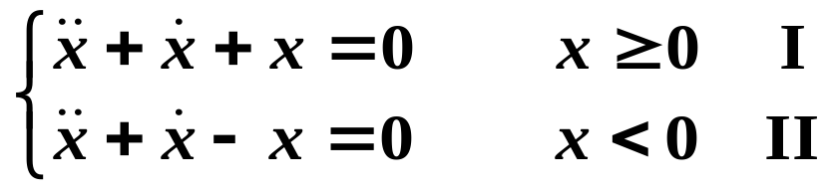
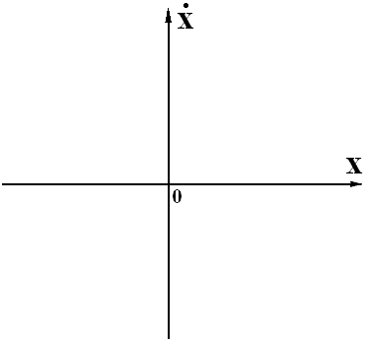

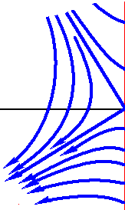
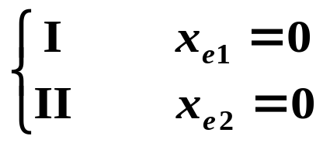
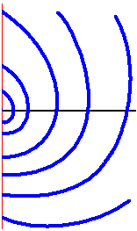


§7.2 相平面法（12）
(2) 本质非线性系统的相平面分析
例2 系统方程为 ，分析系统的自由响应。
解
奇点
特征
方程
稳定焦点
极点
鞍点
开关线

Slide 9









§7.2 相平面法（13）
例3 系统方程为 ，分析系统的自由响应。
解
奇点
特征
方程
极点
中心点
中心点
开关线 —— 划分不同线性区域的边界线
平衡线（奇线） —— 不同区域的相轨迹相互影响而产生

Slide 10















§7.2 相平面法（14）
(3) 非线性控制系统的相平面分析
例4 系统如右，已知 ,确定开关线方程,奇点位置和
类型,绘制相轨迹 图。
解
线性部分
非线性部分
开关线方程
综合点

Slide 11


















§7.2 相平面法（15）
区域 运动方程 奇点 特征方程 极点 奇点性质
奇
点
类
型
中心点
中心点
水平线
相轨迹
以 为中心的圆
以 为中心的圆
响应

Slide 12
















§7.2 相平面法（16）
例5 系统如右， ， ，分别讨论系统运动。
解
线性部分
非线性部分
比较点
整理
开关线方程
在 I 区：
抛物线方程
同理在 II 区：
当 时，开关线为：

Slide 13

















§7.2 相平面法（17）
( I )
( II )
系统方程
相轨迹图
开关线

Slide 14















§7.2 相平面法（18）
例6 系统如右，在 平面上分析系统的自由响应运动。
解
线性部分
非线性部分
比较点
整理

Slide 15





















































§7.2 相平面法（19）
等倾斜线
等倾斜线

Slide 16





§7.2 相平面法（20）
极限环 —— 对应二阶非线性系统的周期运动
各类极限环
稳定的极限环
不稳定的极限环
半稳定的极限环

Slide 17













§7.2 相平面法（21）
例7 系统如右，在 平面上分析系统的自由响应运动。
解
线性部分
非线性部分
比较点
整理

Slide 18









§7.2 相平面法（22）

Slide 19
课程小结
§7.2 相平面法 （适合于二阶非线性系统）
7.2.1 相平面的基本概念 （相平面、相轨迹和相平面图）
7.2.2 相轨迹的性质 （斜率，奇点，运动方向，垂直过横轴）
7.2.3 相轨迹的绘制 （解析法 ，图解法(等倾斜线法)）
7.2.4 由相轨迹求时间解 （增量法）
7.2.5 二阶系统的相轨迹 （极点分布，奇点性质，相轨迹）
7.2.6 非线性系统相平面分析
(1)非本质非线性 平衡点分析，绘相平面图分析
(2)本质非线性 开关线，分区域绘相平面图
(3)控制系统 转换成相变量方程，绘相平面图

